Slide 1
Открытое интегрированное занятие в средней группе по познавательно-речевому развитию при помощи ИТК «Загадочный мир сказок»
Воспитатель: Потапенко Е.Н

Slide 2
Образовательные области: познавательное развитие, речевое развитие,
художественно-эстетическое развитие.
Виды деятельности: игровая, коммуникативная, творческая.
Цель: Обобщить знания детей о сказках.
Задачи по видам деятельности:
- развивать навыки свободного общения со взрослым и детьми;
- закрепление знаний детей о сказках;
- закрепить знания о геометрических фигурах, цвете, счет до пяти;
- развивать речь детей;
- воспитывать доброжелательное отношение к окружающим.
Оборудование: ноутбук, презентация к занятию

Slide 3
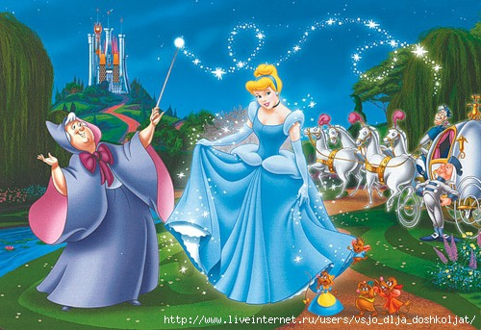
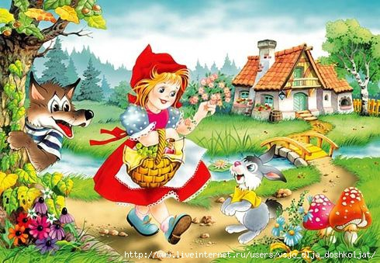
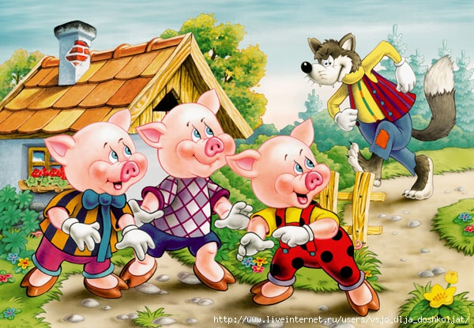
Чудеса в ней происходят,
Много, много волшебства.
Много там добра и ласки,
Ну конечно это – …
Сказка) .

Slide 4
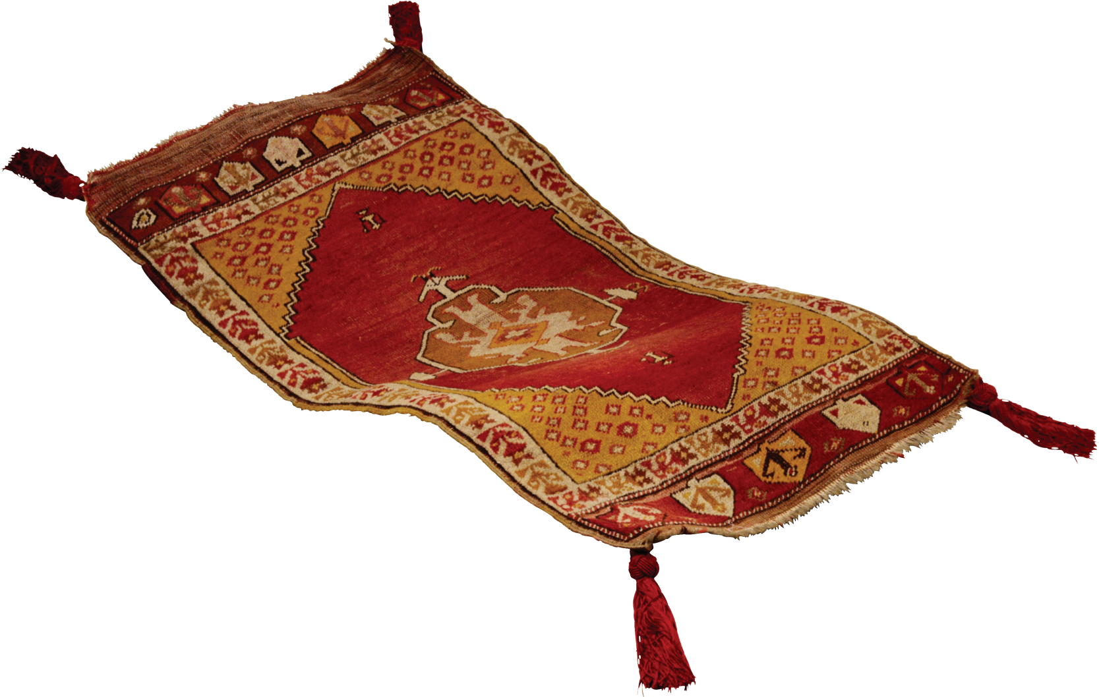
Мы летим под облаками
А земля плывет под нами,
Роща, поле, сад и речка
И дома и человечки.
Глазки закрываем
В сказку прилетаем

Slide 5
В сказке лисонька плутовка
Обманула зайку ловко,
Из избушки выгнав прочь.
Плакал зайка день и ночь.
Но в беде ему помог
Один смелый петушок.
(Заюшкина избушка)

Slide 7
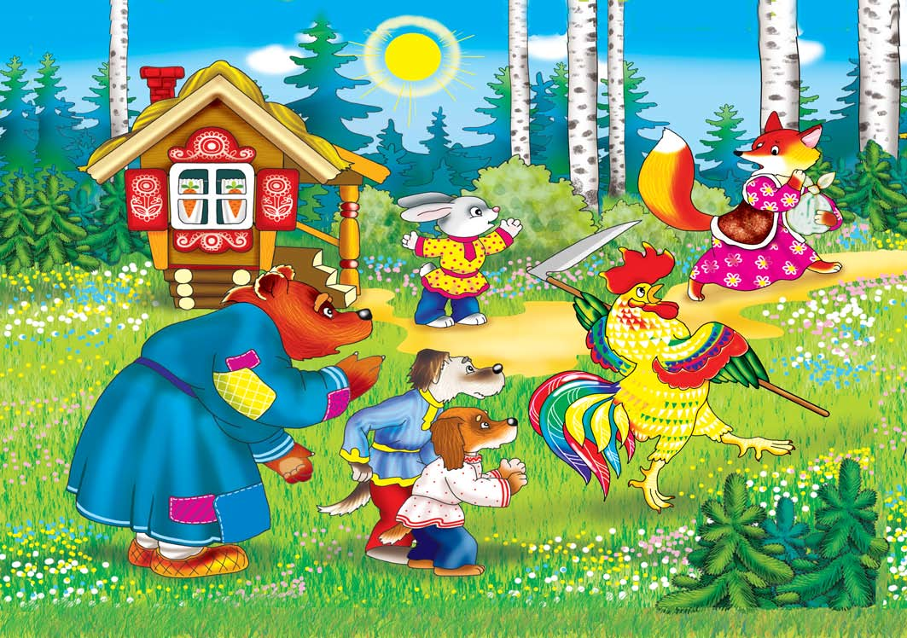

Slide 8
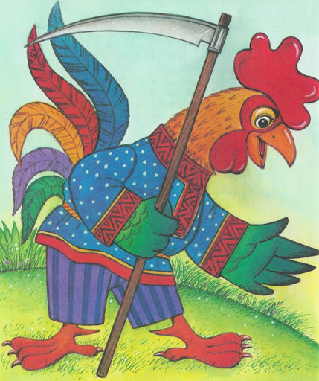

Slide 9
Возле леса, на опушке, Трое их живет в избушке. Там три стула и три кружки, Три кроватки, три подушки. Угадайте без подсказки, Кто герои этой сказки?
(«Три медведя»)

Slide 10
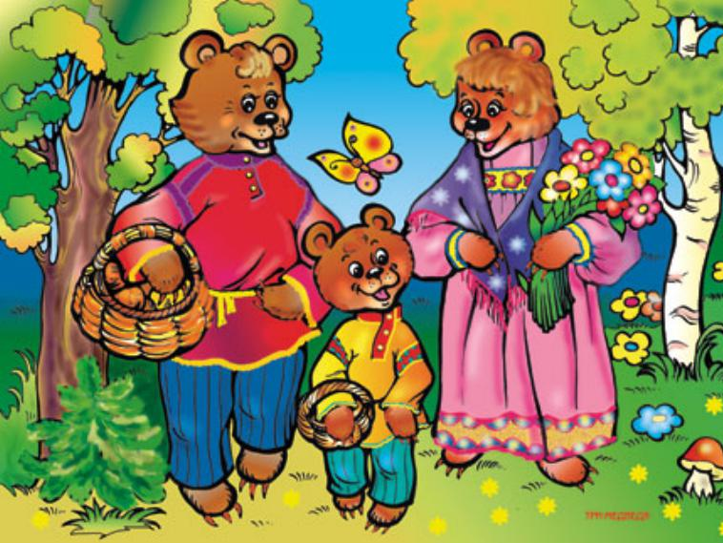

Slide 11
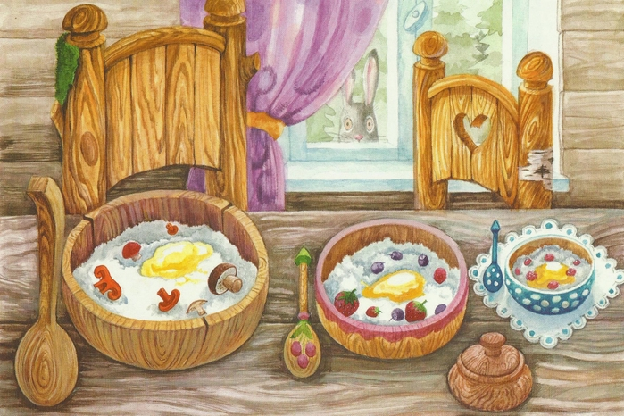
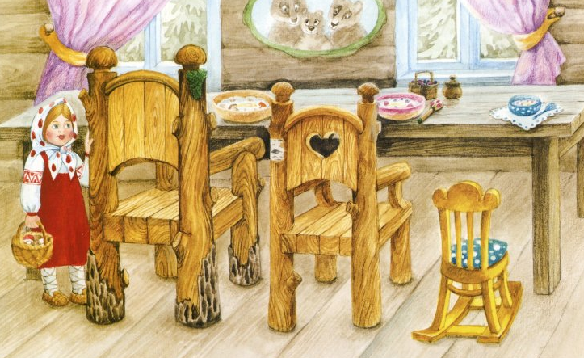
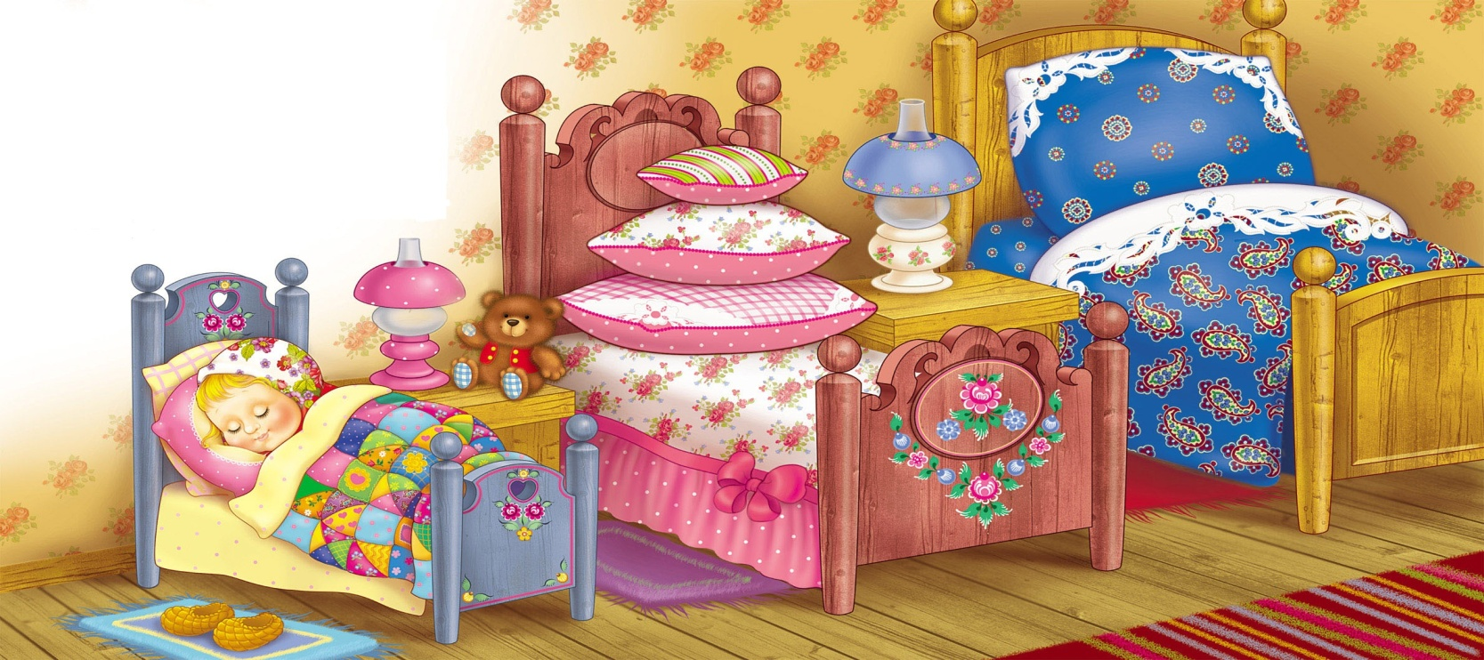

Slide 12
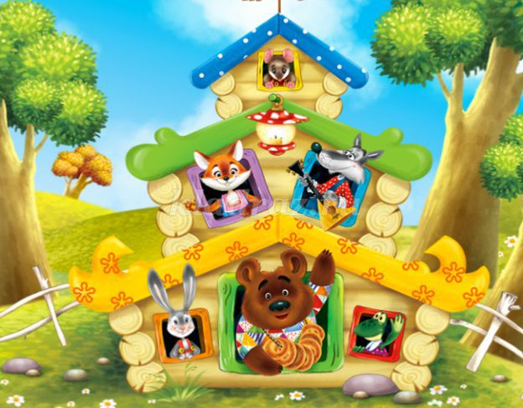
Физминутка «Теремок»
В чистом поле теремок
Был ни низок, не высок
(присели, встали руки вытянуты).
Звери разные там жили,
Жили дружно, не тужили
(поклон).
Там и мышка
(руки перед собой на носочках)
И лягушка (присели)
Зайчик (прыжки)
С лисонькой подружкой
(повертели «хвостиком» )
Серый волк - зубами щелк
(показали зубами «пасть»)
В дружбе знали они толк (поклон).
Но набрел на теремок
Мишка косолапый (изобразить мишку)
Раздавил он теремок
Своей огромной лапой
(кулачок об кулачок).
Звери очень испугались,
Поскорее разбежались (бег на месте)
А потом собрались снова
Чтоб построить терем новый (садятся на стульчики).

Slide 13
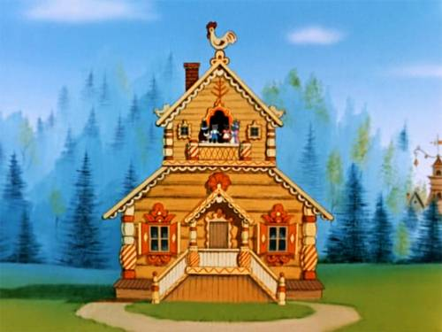
А теперь про чей-то дом Разговор мы заведём… В нём богатая хозяйка Припеваючи жила, Но беда пришла нежданно: Этот дом
сгорел дотла!
(«Кошкин дом»)

Slide 14
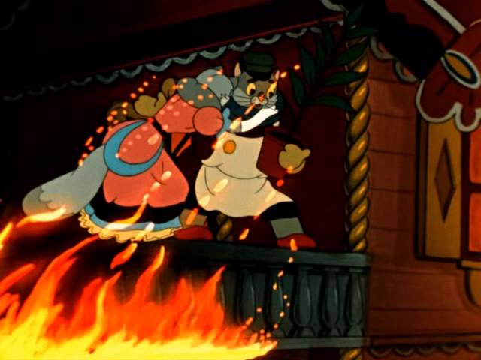
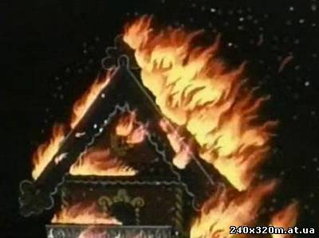

Slide 15
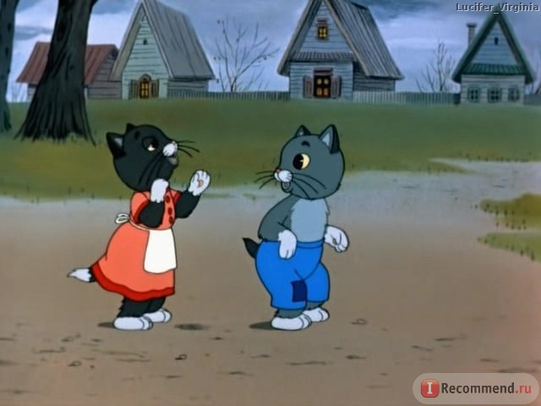

Slide 16
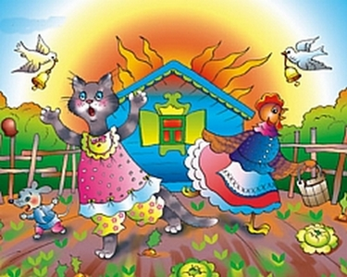

Slide 17
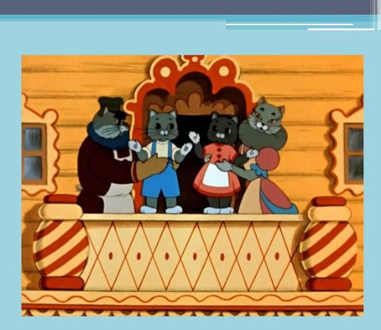
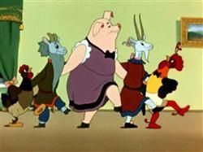

Slide 18
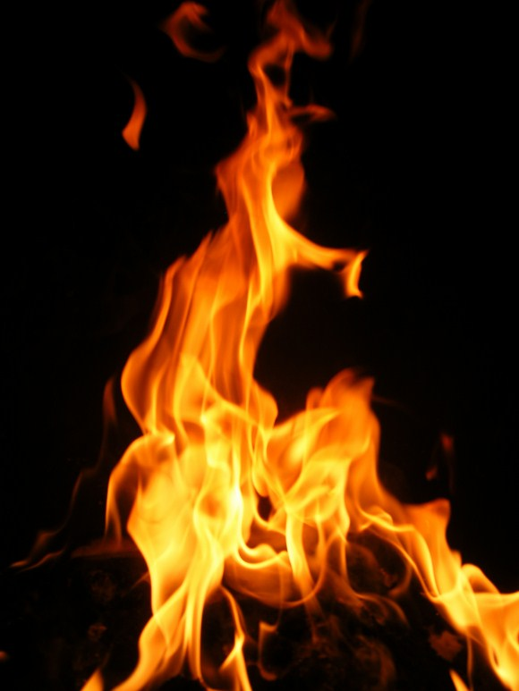
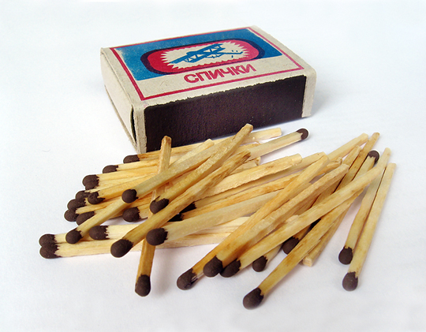
Для забавы , для игры ,
спички в руки не бири
Не шути дружок с огнем,
чтоб не жалеть потом.
Сам огня не разжигай
и другим не позволяй
Даже крошка огонек
от пожара не далек.

Slide 19
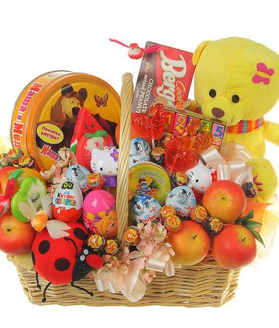

Slide 20
Спасибо за внимание!!!

